Slide 1
Reacciones de transferencia de electrones
C- PROCESOS ELECTROQUÍMICOS

Slide 2
Procesos electroquímicos
Un proceso electroquímico es una reacción rédox mediante la cual se puede transformar la energía química en eléctrica, o viceversa, la energía eléctrica en química dependiendo de la espontaneidad o no espontaneidad del proceso electroquímico.
Según la Termoquímica, una reacción química es espontánea cuando la variación de energía libre de Gibbs es menor que 0 (ΔG<0). En este caso el proceso favorecido es el que corresponde al paso de izquierda a derecha de la ecuación química que establece el proceso.

Slide 3
Cuando la energía libre de Gibbs es mayor que cero, el proceso no es espontáneo, estando la reacción química favorecida de derecha a izquierda de la ecuación química que establece el proceso.
La energía libre que se libera en los procesos electroquímicos espontáneos se transforma en energía eléctrica, en forma de trabajo eléctrico. Esta transformación tiene lugar en unos dispositivos electroquímicos denominados pilas o celdas galvánicas, de forma que ΔG=W_{eléctrico}.
Cuando el proceso no es espontáneo, la energía eléctrica que se aplica para suministrar la energía libre necesaria para la reacción química, se realiza en unos dispositivos denominados cubas o celdas electrolíticas.

Slide 4
Las celdas electroquímicas (pilas galvánicas y cubas electrolíticas) son dispositivos formados por dos electrodos sumergidos en una disolución determinada.
Cada electrodo está formado por una lámina de metal, introducida en una disolución de una sal de ese metal.
Los electrodos están interconectados mediante un circuito externo y las disoluciones mediante un dispositivo poroso o un puente salino (tubo en forma de U que contiene una disolución salina).
La interconexión de las disoluciones a través del puente salino o del tabique poroso, permite el paso de iones y por tanto la compensación del exceso o defecto de carga producido por el paso de electrones en el circuito externo.

Slide 5
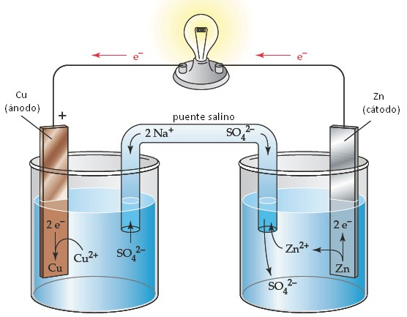
Por convenio, el electrodo en el que se produce la oxidación es el ánodo (polo negativo) y el electrodo en el que se produce la reducción, es el cátodo o polo positivo, independientemente de que sean los electrodos de una pila galvánica o electrolítica.

Slide 6
Notación o diagrama de pila
Las celdas o pilas galvánicas se representan simbólicamente mediante un diagrama de pila. Veamos con un ejemplo:
Una barra vertical indica un cambio de fase entre las especies que separa. La doble barra, indica el puente salino o tabique poroso. A la izquierda de la doble barra se pone siempre el ánodo de la celda y a la derecha, el cátodo.
A veces en lugar de la especie molecular en disolución, se indican solo los iones que intervienen en el proceso rédox y su concentración:

Slide 8
La notación anterior corresponde a una pila galvánica constituida por un electrodo metálico de hierro (el ánodo), sumergido en una disolución de sulfato de hierro (II), 0,1 M separada mediante un puente salino de una disolución acuosa de sulfato de cobre (II), 0,5 M en la que está sumergido el electrodo de cobre metálico (el cátodo). Las semirreacciones serán:
En el ánodo, la oxidación: Fe->Fe²⁺ +2e⁻
En el cátodo, la reducción: Cu²⁺ +2e⁻-> Cu
En una pila o celda galvánica, se genera una corriente eléctrica a partir de una reacción química rédox espontánea. Esta corriente eléctrica es producida por una fuerza electromotriz.

Slide 9
La fuerza electromotriz (f.e.m.) o diferencia de potencial (ΔE_{pila}) de la pila se determina a partir de los potenciales de cada uno de los electrodos (E_{electrodo}): Δe_{pila}=E_{cátodo}-E_{ánodo}.
El potencial de electrodo, por definición, es el potencial que se genera cuando un electrodo se pone en contacto con una disolución de sus propios iones.
El potencial de electrodo, depende de la naturaleza del metal, de la concentración de la disolución, de la presión y de la temperatura.
Se consideran las siguientes condiciones termoquímicas: las concentraciones de los iones que participan en la reacción rédox, son 1 M, la presión de las sustancias gaseosas, 1 atm y la temperatura, 25 ºC.

Slide 10
El potencial estándar en estas condiciones se denomina potencial estándar de electrodo: E⁰_{electrodo}.
Este potencial estándar, indica la tendencia que tiene una determinada especie a reducirse y variará según cuál sea el agente reductor.
Para determinar el potencial estándar de una determinada especie, se toma como referencia el hidrógeno al que se le asigna el valor de 0 voltios.
El electrodo estándar de hidrógeno, consiste en un electrodo de platino sumergido en una disolución ácida 1 M de iones H⁺, a través del cual burbujea gas hidrógeno a la presión parcial de 1 atm.

Slide 11
Así, para determinar el potencial estándar del par X^{n+}/X, consideramos un electrodo metálico X sumergido en una disolución 1 M de una sal de dicho ion, y medimos la diferencia de potencial de este electrodo frente al electrodo estándar de hidrógeno mediante la pila siguiente:
Dependiendo del electrodo X, el electrodo estándar de hidrógeno, actuará como ánodo o como cátodo. En cualquier caso, se le asigna un valor de 0V.
Si el electrodo X, actúa como cátodo:
ΔE⁰_{pila}=E⁰_{cátodo}-0,00 >0 el potencial será positivo.

Slide 12
Si el electrodo X, actúa como ánodo:
ΔE⁰_{pila}=0,00-E⁰_{ánodo} <0
El valor de la fuerza electromotriz medida nos dará directamente el valor del potencial estándar del par X^{n+}/X a 25ºC.
Los potenciales de reducción estándar de diversos electrodos, han sido determinados a 25ºC y están tabulados.

Slide 13
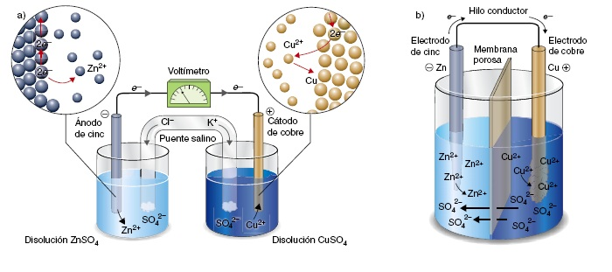
Pila Daniell

Slide 14
En el ánodo, se produce la oxidación del Zn metálico a iones Zn²⁺ en disolución. Los electrones perdidos en la oxidación son transferidos al cátodo a través del hilo conductor, donde los iones Cu²⁺ de la disolución, los aceptan para reducirse a cobre metálico.
De esta manera, la lámina de Zn va disolviéndose, mientras que la lámina metálica de cobre aumenta su masa.
Los potenciales estándar de reducción en la pila Daniell son: E⁰(Zn²⁺/Zn)=-0,76 V y E⁰(Cu²⁺/Cu)=+0,34.
Al ser valores de reducción siempre se indicarán en el orden oxidante/reductor.

Slide 15
El electrodo de mayor potencial estándar de reducción, corresponderá a la especie que se reduce y se situará en el cátodo (en este caso el Cu). El ánodo estará formado por el electrodo de Zn.
Semirreacciones que tienen lugar en la pila Daniell:
Reducción: Cu²⁺+2e⁻-> Cu (cátodo) E⁰=+0,34 V
Oxidación: Zn -> Zn²⁺ + 2e (ánodo) E⁰=-0,76 V
ΔE⁰_{pila}= 0,34-(-0,76)=+1,1 V
A continuación veremos qué significado tiene este potencial estándar de la pila o fuerza electromotriz.

Slide 16
Espontaneidad de la reacción química
Sabemos que una pila transforma energía química en energía eléctrica, pero la máxima cantidad de trabajo útil que puede obtenerse está limitada por la variación de energía libre de la reacción: ΔG=W_{eléctrico}.
El trabajo eléctrico viene dado por la cantidad de carga (q) que circula por el circuito multiplicada por la fem de la pila (E_{pila}) con signo negativo. El signo menos corresponde a que el trabajo eléctrico producido es a costa de la pérdida de energía química de los reactivos:
W_{eléctrico}=-q.ΔE_{pila}

Slide 17
La cantidad de carga eléctrica que transporta 1 mol de electrones es la constante de Faraday:
La carga eléctrica transportada por n moles de electrones será: q=nF.
Por lo tanto: W_{eléctrico}=-n.F.E_{pila}
Y en función de la energía libre: ΔG=-nFE_{pila}
Por lo tanto, si E_{pila}>0 ΔG<0 y la reacción será espontánea.
Si por el contrario, E_{pila}<0 ΔG>0 y la reacción no será espontánea.

Slide 18
ELECTROLISIS
En las pilas o celdas galvánicas, el potencial o f.e.m. de la pila es una medida de la fuerza impulsora de la reacción. En estos sistemas la energía libre que se libera se transforma en energía eléctrica.
Si a una celda galvánica, se le opone una f.e.m. mayor que la que proporciona, la reacción espontánea de la pila se invierte y tiene lugar un proceso electroquímico (no espontáneo) denominado electrolisis.
La electrolisis es por lo tanto, el proceso opuesto al que tiene lugar en una pila. En el transcurso del mismo, la energía eléctrica se transforma en energía química.

Slide 19
El término electrolisis hace referencia a que mediante la aplicación de una f.e.m. externa (electro-), un compuesto químico se descompone (-lisis) en sus elementos.
Los procesos electrolíticos se realizan en unos dispositivos llamados celdas o cubas electrolíticas, y como en cualquier dispositivo electroquímico, en el ánodo, se produce la oxidación y en el cátodo, la reducción.
El dispositivo más elemental para llevar a cabo una electrolisis consiste en:
Un recipiente, llamado, cuba o celda electrolítica, que contiene el electrolito. Recuerda que un electrolito es una sustancia que contiene iones libres. Los electrolitos más frecuentes, son, las disoluciones iónicas.

Slide 20
Dos electrodos, químicamente inertes, normalmente de grafito o platino entre los que se establece el contacto eléctrico.
Un generador de corriente continua (c.c.).
La polaridad de los electrodos es inversa a la de la pila: el ánodo es el electrodo positivo y el cátodo el electrodo negativo.
Mientras que en una pila, los electrodos son los bornes del generador eléctrico que es la pila, en una cuba, los electrodos son los conductores que se conectan al generador externo. El ánodo se conecta al polo positivo del generador y el cátodo, al negativo.

Slide 21
Para que se produzca la electrolisis, es necesario aplicar a los electrodos, una diferencia de potencial que sea al menos igual al potencial de la pila correspondiente a la reacción inversa. En la práctica, hace falta una diferencia de potencial bastante superior a causa de la resistencia interna del dispositivo.
Los aspectos cuantitativos de la electrolisis están relacionados con la estequiometría de la reacción rédox que tiene lugar y con los moles de electrones que intervienen en el proceso de transferencia rédox.

Slide 22
Leyes de Faraday
El científico inglés M. Faraday llevó a cabo los primeros estudios cuantitativos sobre la electrolisis entre 1832 y 1833, cuando aun no se conocía la existencia de electrones. Sus estudios sirvieron como base experimental para el estudio posterior de la naturaleza eléctrica de la materia.
Faraday midió con gran exactitud la cantidad de corriente eléctrica que atravesaba electrolitos de sales metálicas y buscó la relación entre tales cantidades yu la masa de metal depositado en el electrodo.
Las mediciones anteriores condujeron al establecimiento de las leyes de Faraday.

Slide 23
1ª . La masa (m) de metal depositada en un electrodo es directamente proporcional a la cantidad de carga (q) que ha circulado, es decir, al producto de la intensidad de la corriente I, por el tiempo que ha circulado: Q=It
2ª . Las masas (mA, mB,…) de diferentes metales depositados en un electrodo por la misma cantidad de carga eléctrica, son directamente proporcionales a las masas molares de cada sustancia, e inversamente proporcionales a la carga eléctrica de sus iones presentes en el electrolito. Es decir, para una determinada cantidad de electricidad, la cantidad de sustancia depositada o liberada es proporcional a su equivalente químico.
La cantidad de electricidad necesaria para depositar o liberar un equivalente químico de cualquier sustancia es constante e igual a 96487 culombios. Esta cantidad, es la constante de Faraday y en los cálculos se aproximará por 96500 C.

Slide 24
Estequiometría de la electrolisis
Supongamos un proceso electrolítico de un compuesto genérico A_{m}B_{n}. Tendrán lugar las siguientes semirreacciones:
La reacción global será:
Según la reacción anterior, la carga total que debe pasar por la celda electrolítica para producir 1 mol de A, es n moles de electrones y para producir 1 mol de B es m moles.
Si pasan m.n moles de electrones por la celda electrolítica, se depositarán m moles de A y n de B.

Slide 25
A partir de las leyes de Faraday, podemos llegar a la siguiente expresión cuantitativa:
En la expresión anterior, m es la masa en gramos de sustancia que se deposita o libera. M_{eq} es la masa equivalente o equivalente gramo de la sustancia. I es la intensidad de la corriente aplicada en amperios y t es el tiempo que está circulando dicha corriente.

